Slide 1
О ПОРЯДКЕ ПОДАЧИ УЧАСТНИКАМИ ГОЛОСОВАНИЯ ЗАЯВЛЕНИЯ О ВКЛЮЧЕНИИ В СПИСОК УЧАСТНИКОВ ОБЩЕРОССИЙСКОГО ГОЛОСОВАНИЯ ПО МЕСТУ НАХОЖДЕНИЯ

Slide 2
Порядок общероссийского голосования
Федеральный конституционный закон о поправке к Конституции РФ
Правовые нормы
Инструкция по составлению и уточнению списков участников голосования
НОРМАТИВНАЯ БАЗА

Slide 3
ЧЕРЕЗ МФЦ
В ТИК
ЗАЯВЛЕНИЕ ПОДАЕТСЯ с 25 марта по16 апреля
ЧЕРЕЗ ЕПГУ
НОРМАТИВНАЯ БАЗА

Slide 4
С 11 апреля по 16 апреля
В УИК
Специальное заявление не используется!
НОРМАТИВНАЯ БАЗА

Slide 5
ГРАФИК РАБОТЫ ТИК
1
В будние дни – с 12.00 до 20.00
2
В выходные дни – с 10.00 до 14.00

Slide 6
ГРАФИК РАБОТЫ УИК
1
В будние дни – с 16.00 до 20.00
2
В выходные дни – с 10.00 до 14.00

Slide 7
ГРАФИК РАБОТЫ КОМИССИИ
Публикуется в средствах массовой информации
Размещается на странице ТИК в сети Интернет
Размещается на входе в помещение УИК
Размещаетс перед входом в помещение УИК

Slide 8
КОМИССИИ ИНФОРМИРУЮТ УЧАСТНИКОВ ГОЛОСОВАНИЯ
О порядке и сроках подачи заявлений
О графике работы комиссий по приему заявлений
О номерах телефонов и адресах комиссий
Размещаетс перед входом в помещение УИК

Slide 9
ИНФОРМИРОВАНИЯ ПОСЕТИТЕЛЕЙ МФЦ
Размещение печатных информационных материалов на информационных стендах в МФЦ
Размещение аудио- видео материалов на мониторах и на сайте МФЦ в сети Интернет
Иными доступными способами
Размещаетс перед входом в помещение УИК

Slide 10
Участник голосования должен иметь при себе паспорт (временное удостоверение личности)
Заявление подается участником голосования лично
Условия подачи заявления
Участник голосования вправе подать заявление один раз
НОРМАТИВНАЯ БАЗА

Slide 11
В ПОДАЧЕ ЗАЯВЛЕНИЯ ГРАЖДАНИНУ ОТКАЗЫВАЕТСЯ В СЛУЧАЯХ
Непредъявления паспорта (временного удостоверения)
Недостижения на день голосования 18 лет
Обращения ранее 25 марта и позднее 16 апреля
Повторного обращения для подачи заявления

Slide 12
заявление СОДЕРЖИТ
1
Основную часть, которая остается в комиссии (МФЦ)
2
Отрывную часть, которая передается участнику голосования

Slide 13
В ОСНОВНОЙ ЧАСТИ ЗАЯВЛЕНИЯ УКАЗЫВАЮТСЯ
Место подачи заявления, номер участка для голосования по месту нахождения, наименование субъекта РФ
Фамилия, имя отчество, дата рождения, адрес места жительства участника голосования
Номер телефона, серия и номер паспорта участника голосования
Дата, время и подпись участника голосования, ставится печать (штамп)

Slide 14
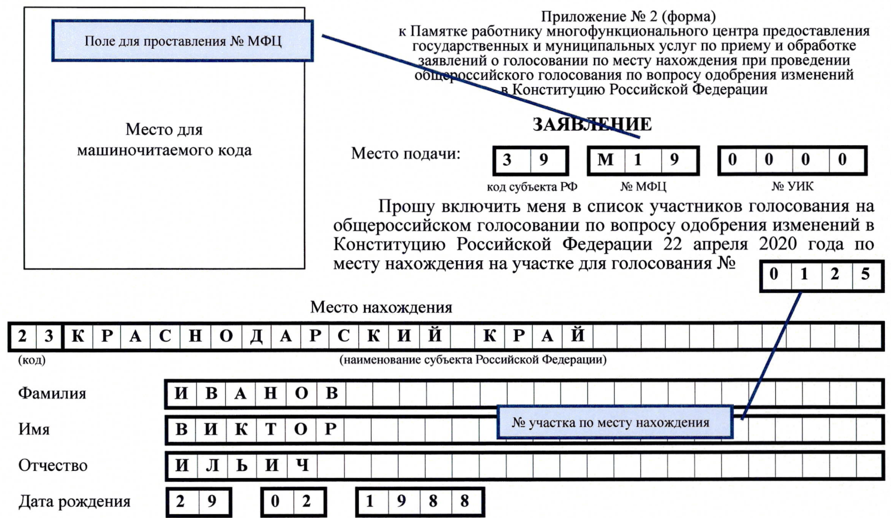

Slide 15
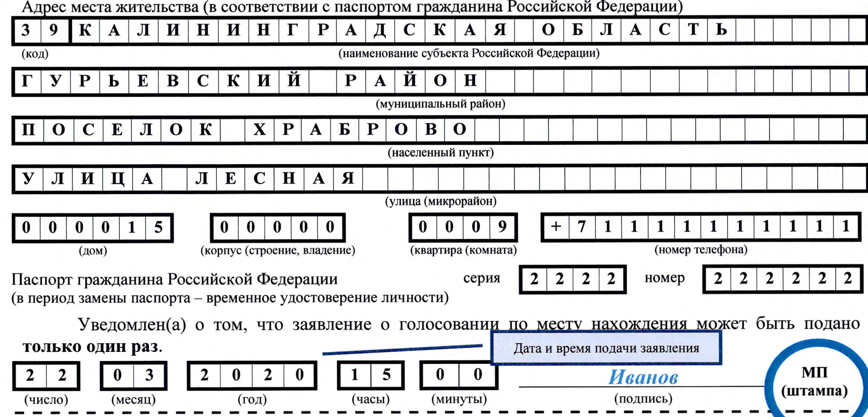

Slide 16
В ОТРЫВНОЙ ЧАСТИ ЗАЯВЛЕНИЯ УКАЗЫВАЮТСЯ
Место подачи заявления, номер участка для голосования по месту нахождения, код субъекта РФ
Фамилия, имя отчество участника голосования
Адрес помещения для голосования и номер телефона УИК по месту нахождения участника голосования
Фамилия, инициалы и подпись лица, принявшего заявление, ставится дата его принятия, печать (штамп)

Slide 17
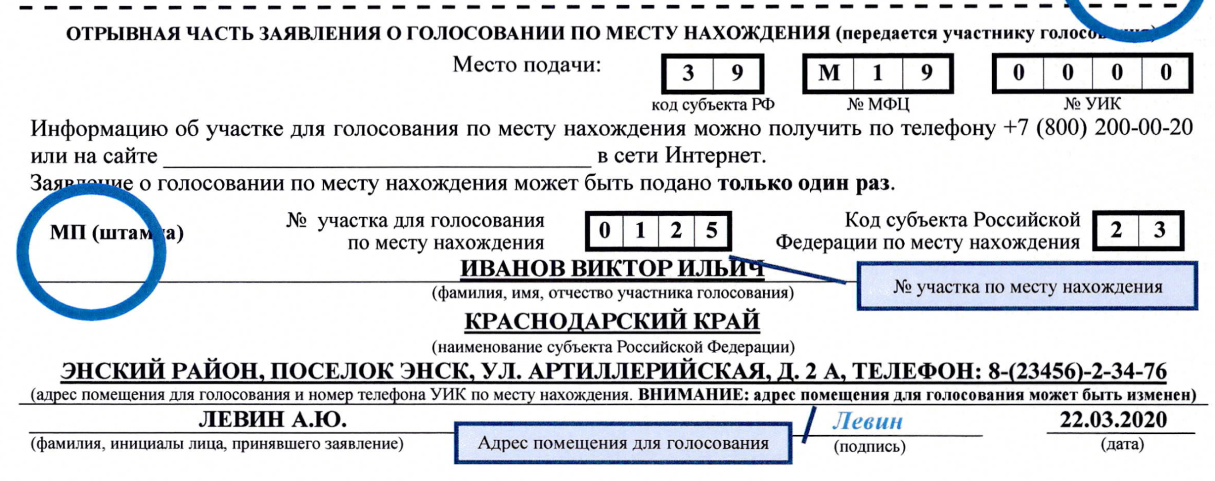

Slide 18
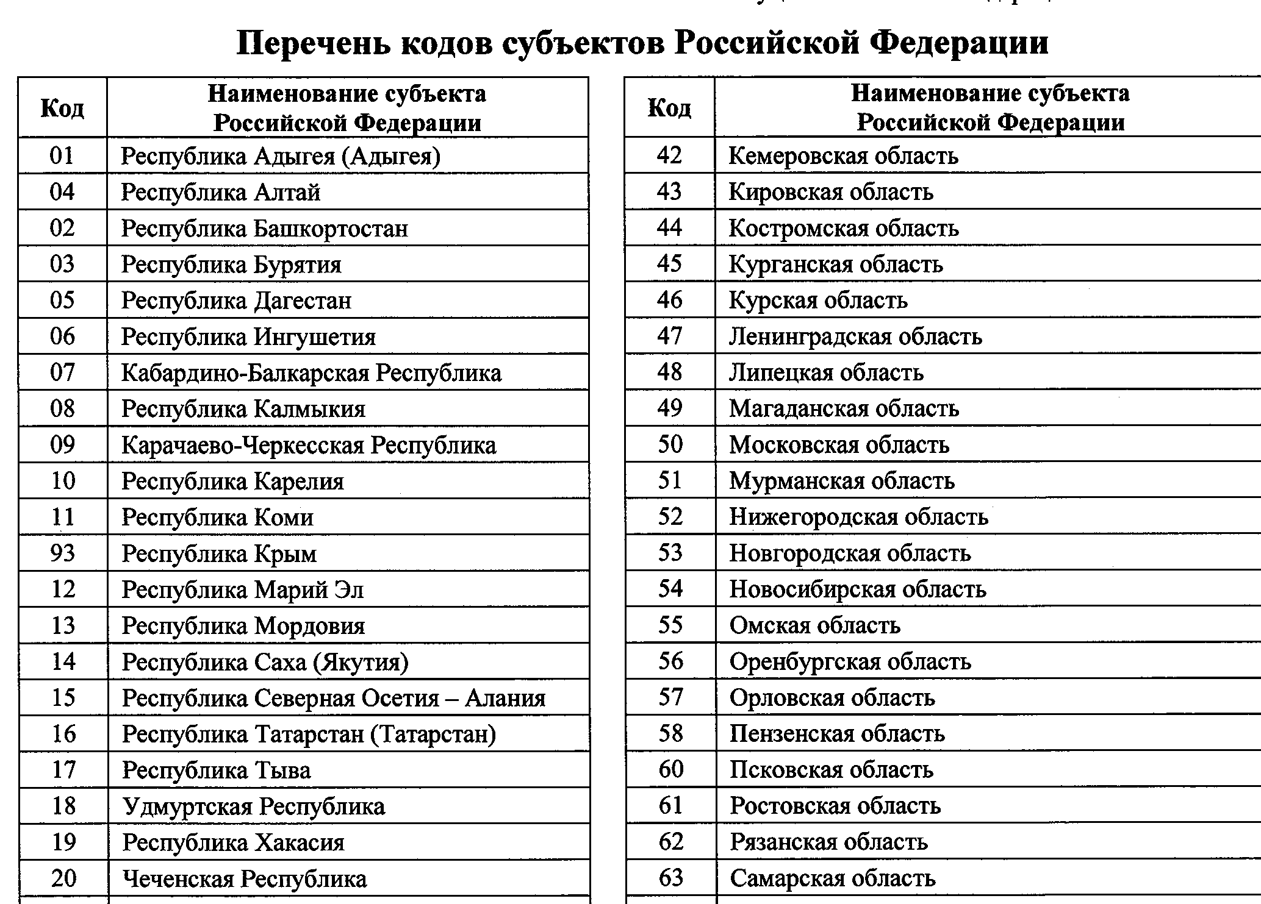

Slide 19
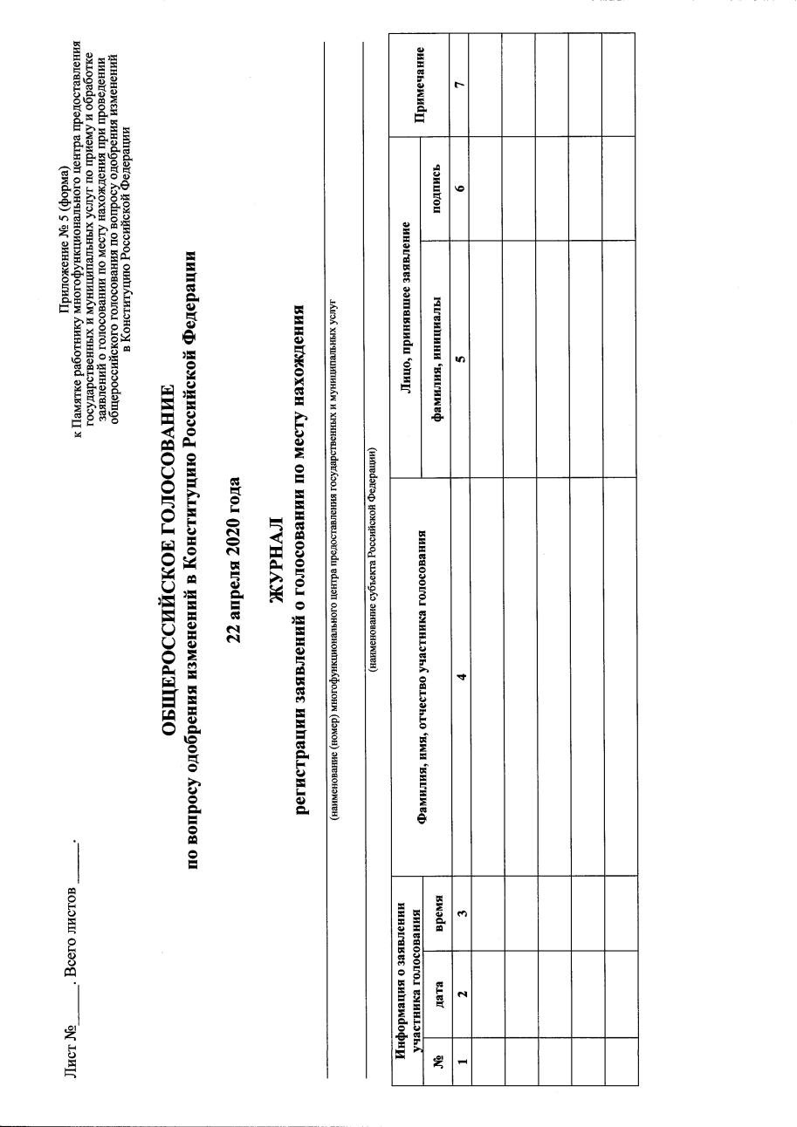

Slide 20
УЧАСТНИК ГОЛОСОВАНИЯ ВПРАВЕ
1
Обратиться в ТИК либо УИК о подаче заявления вне ППЗ (по состоянию здоровья, инвалидности)
2
Заявить в УИК о своем желании проголосовать вне помещения для голосования

Slide 21
ПЕРЕДАЧА ИНФОРМАЦИИ, СОДЕРЖАЩЕЙСЯ В ЗАЯВЛЕНИЯХ
Из ЕПГУ и МФЦ информация по СМЭВ передается в базу обработки заявлений
Заявления на бумажных носителях из МФЦ и УИК передаются в ТИК ежедневно
В ТИК по мере поступления информация через КСА ГАС «Выборы» вводится в базу обработки заявлений
Размещаетс перед входом в помещение УИК

Slide 22
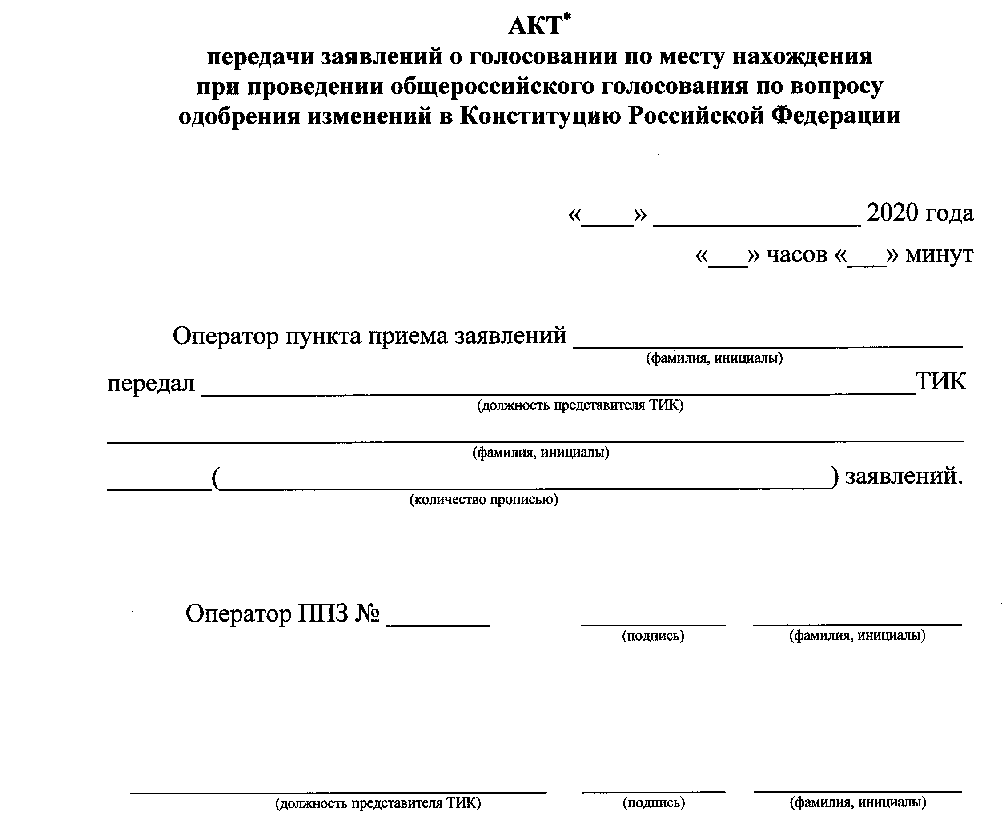

Slide 23
ДОКУМЕНТЫ, ПЕРЕДАВАЕМЫЕ ИЗ ТИК В УИК не позднее 10 часов 18 апреля
Реестр участников голосования, подлежащих исключению из списка участников голосования по месту жительства
Дополнительные вкладные листы списка участников голосования со сведениями об участниках голосования по месту нахождения
Реестр избирателей, подавших неучтенные заявления о включении в список избирателей

Slide 24
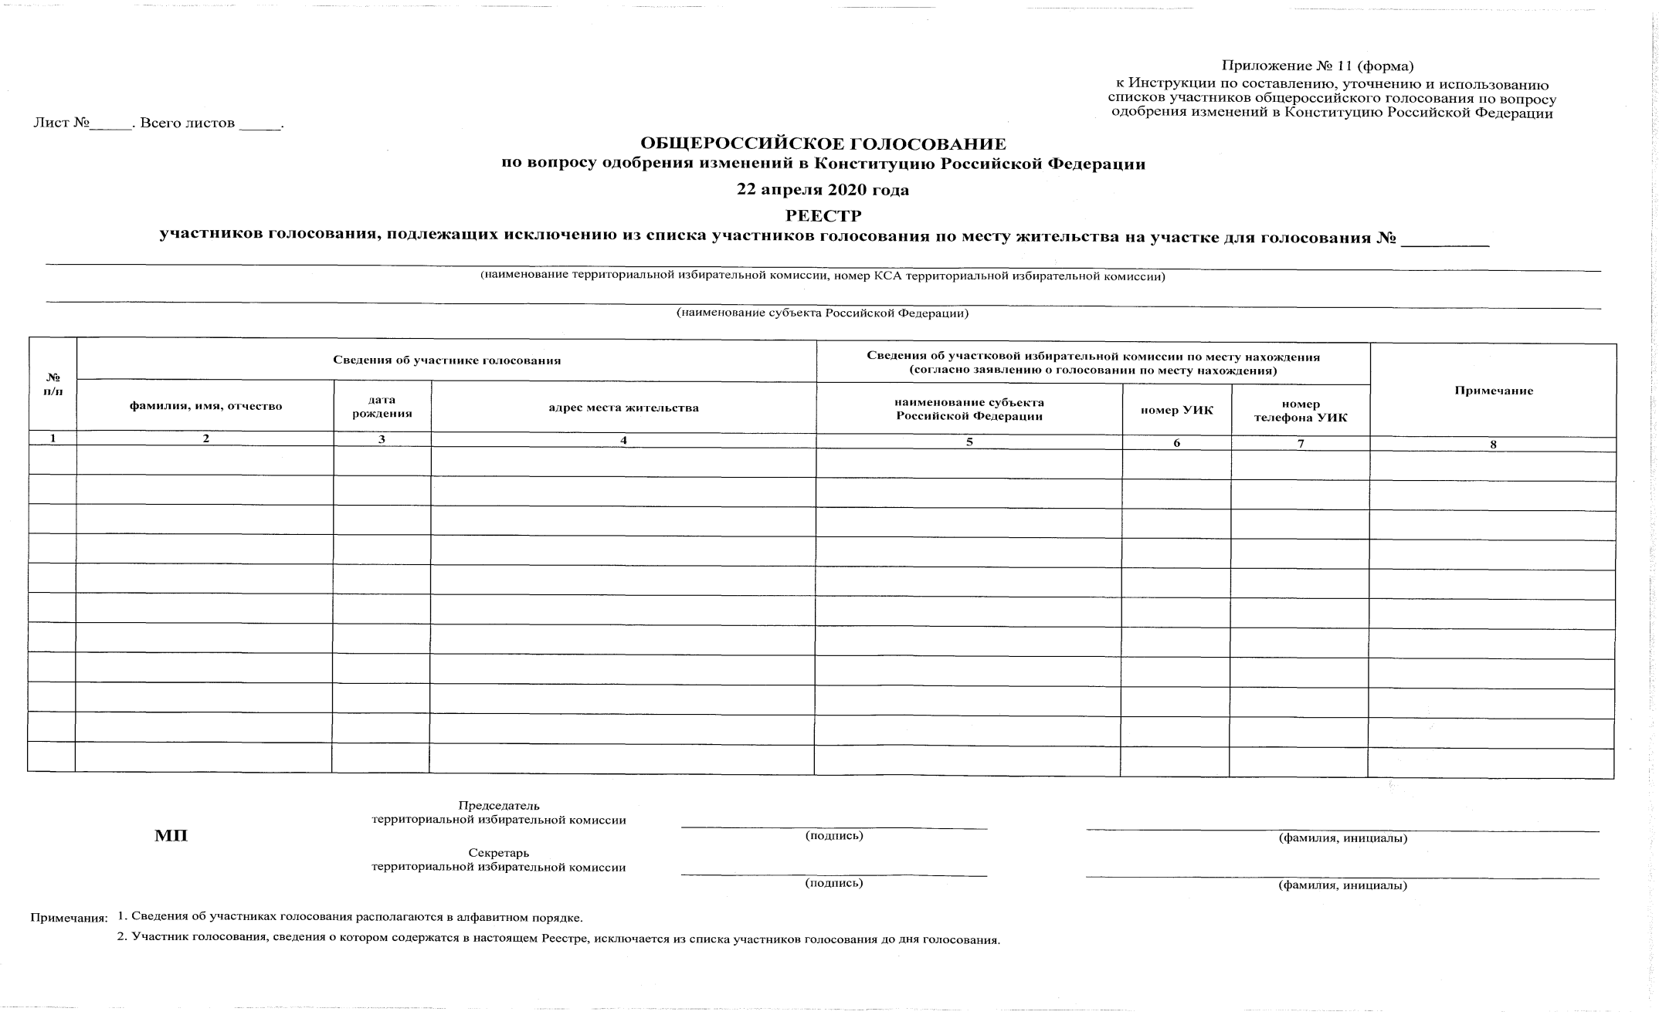

Slide 25
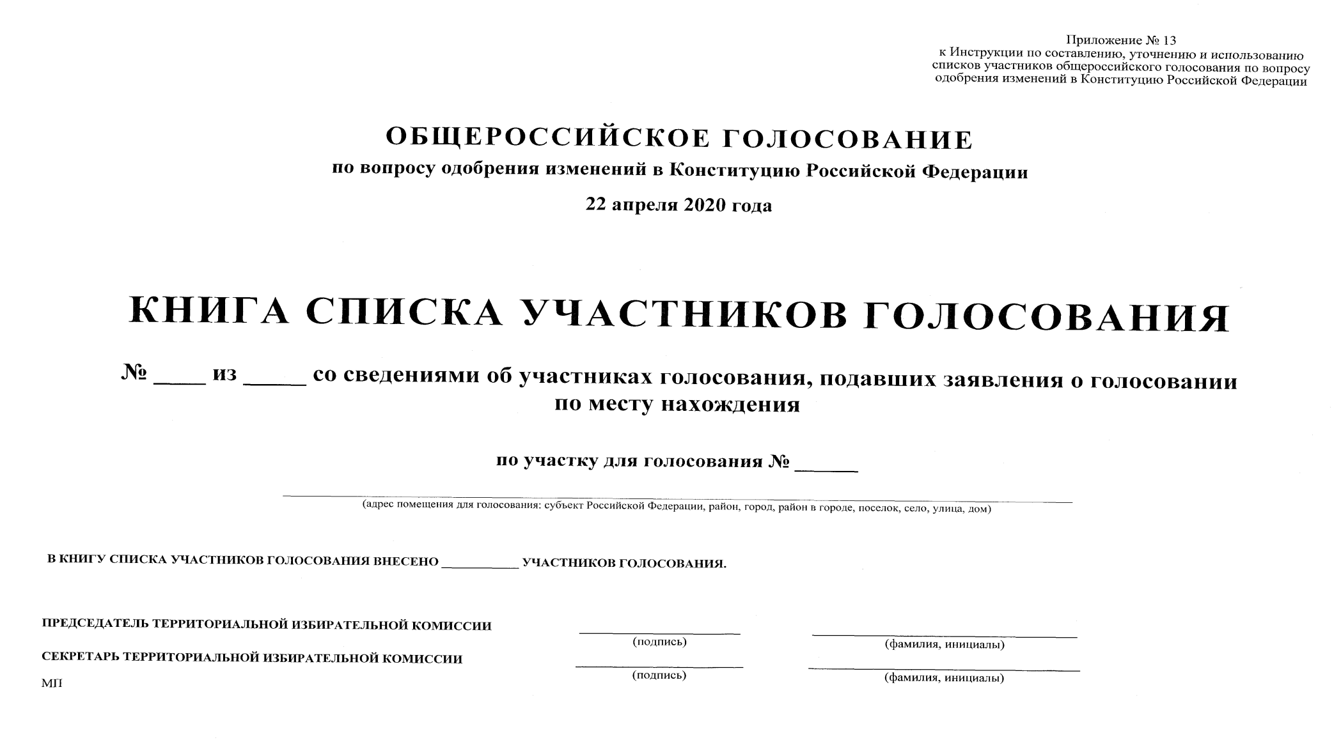

Slide 26
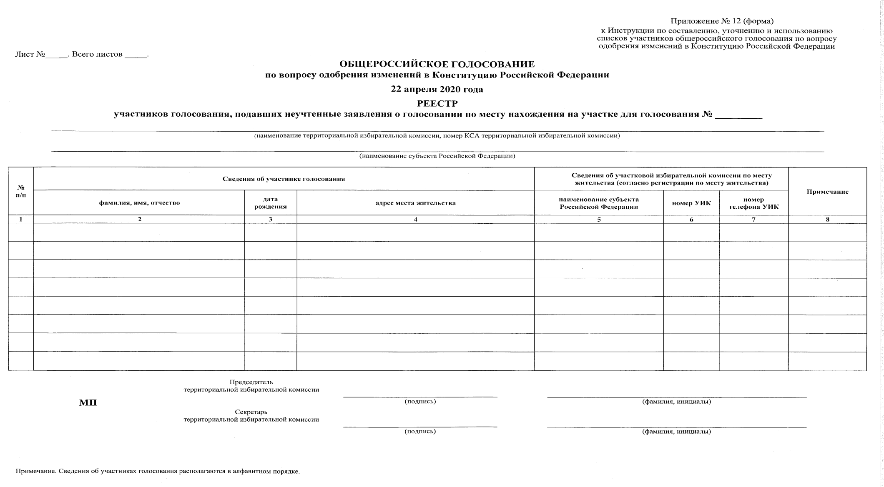

Slide 27
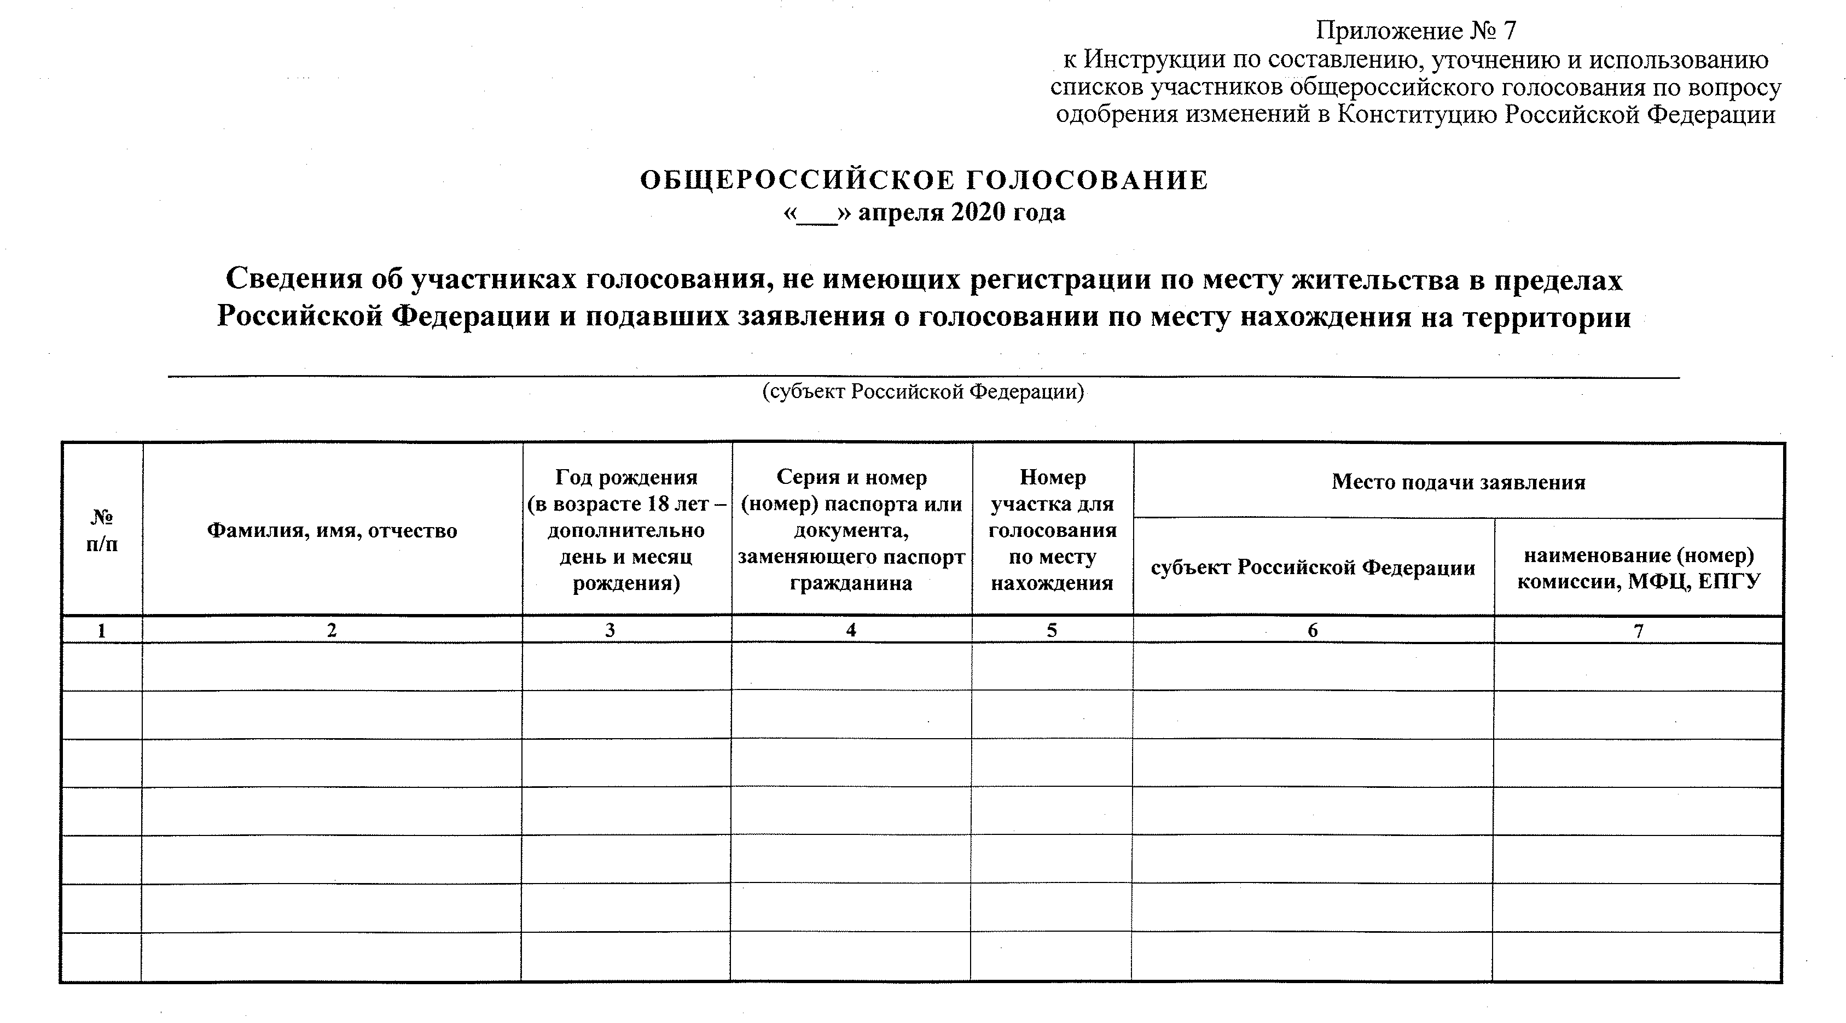

Slide 28
СЛУЧАИ ОБМЕНА ИНФОРМАЦИЕЙ МЕЖДУ КОМИССИЯМИ
Включенный в Реестр подлежащих исключению из списка участников голосования, проголосовал до дня голосования или досрочно
Включенный в список участников голосования по месту нахождения, включен в список участников голосования по месту жительства
Исключенный в связи с подачей заявления из списка участников голосования по месту жительства, 22 апреля пришел на свой участок
Размещаетс перед входом в помещение УИК

Slide 29
ЦИК РФ РАЗМЕЩАЕТ НА ОФИЦИАЛЬНОМ САЙТЕ по каждому участку для голосования 20 апреля
1
Информацию о числе участников голосования, включенных в список участников голосования по месту нахождения
2
Информацию о числе участников голосования, включенных в Реестр участников голосования, подлежащих исключению из списка

Slide 30
О числе включенных в список участников голосования, подавших заявления
ПЕРЕД ОТКРЫТИЕМ УЧАСТКА ПРЕДСЕДАТЕЛЬ УИК ИНФОРМИРУЕТ ПРИСУТСТВУЮЩИХ
О числе исключенных из списка участников голосования, подавших заявления
НОРМАТИВНАЯ БАЗА

Slide 31
Подсчитывают число участников голосования по месту нахождения
ПОСЛЕ ЗАВЕРШЕНИЯ ГОЛОСОВАНИЯ ЧЛЕНЫ УИК
Информируют присутствующих о числе участников голосования по месту нахождения
НОРМАТИВНАЯ БАЗА

Slide 32
СПАСИБО ЗА ВНИМАНИЕ!

